Slide 1
Didaktika matematiky 2
IMAp09 P2 jaro 2021
Růžena Blažková

Slide 2
Délka úsečky
Co je délka úsečky?
Délka úsečky, vzdálenost dvou bodů, velikost úsečky jsou ekvivalentní pojmy
ǀABǀ =5 cm
Délka úsečky je reálné nezáporné číslo, které udává, kolikanásobkem jednotkové úsečky je daná úsečka.
Jak určíme délku úsečky – měřením
Co potřebujeme k určení délky úsečky: jednotkovou úsečku, měřidlo
Někdy se používá např. tužka, krok apod.

Slide 3
Určení délky úsečky
Úsečka AB je celočíselným násobkem jednotkové úsečky
ǀABǀ =8 cm
Úsečka CD není celočíselným násobkem jednotkové úsečky
Princip zaokrouhlování
Zjemnění měřítka ǀCDǀ =8 cm 6 mm
Zápis desetinným číslem ǀCDǀ =8,6 cm

Slide 4
Jednotky délky
Základní jednotka: 1 metr m
Díly: dm, cm, mm
Násobek: km
Převody jednotek délky
Násobení a dělení mocninami 10.
1 m = 10 dm
1 dm = 10 cm
1 cm = 10 mm
1 km = 1 000 m

Slide 5
Jednotky délky
Tabulka přímé úměrnosti
M | 1 | 2 | 3 | 4 | 5 | 6 | 7 | 8 | 9 | 10
cm | 100 | 200 | 300 | 400 | 500 | 600 | 700 | 800 | 900 | 1000

Slide 6
Mřížka k převodu jednotek měr
km |  |  | m | dm | cm | mm
0 | 0 | 0 | 0 | 0 | 0 | 0

Slide 7
Přímka
Zavedena axiomaticky
Prodloužení úsečky za oba krajní body
Označení přímky:
Pomocí dvou různých bodů, např. přímka AB
Pomocí písmen malé abecedy, např. přímka p
Aktivita: (rýsování nebo překládání papíru)
Narýsujte bod A a narýsujte přímku a, která prochází bodem A. Narýsujte jinou přímku, b, která prochází bodem A. Ještě přímku c. Kolik takových přímek můžete narýsovat?
Narýsujte bod B, který neleží na žádné z přímek a,b,c. Narýsujte přímku, která prochází body A, B. Kolik takových přímek můžete narýsovat?

Slide 8
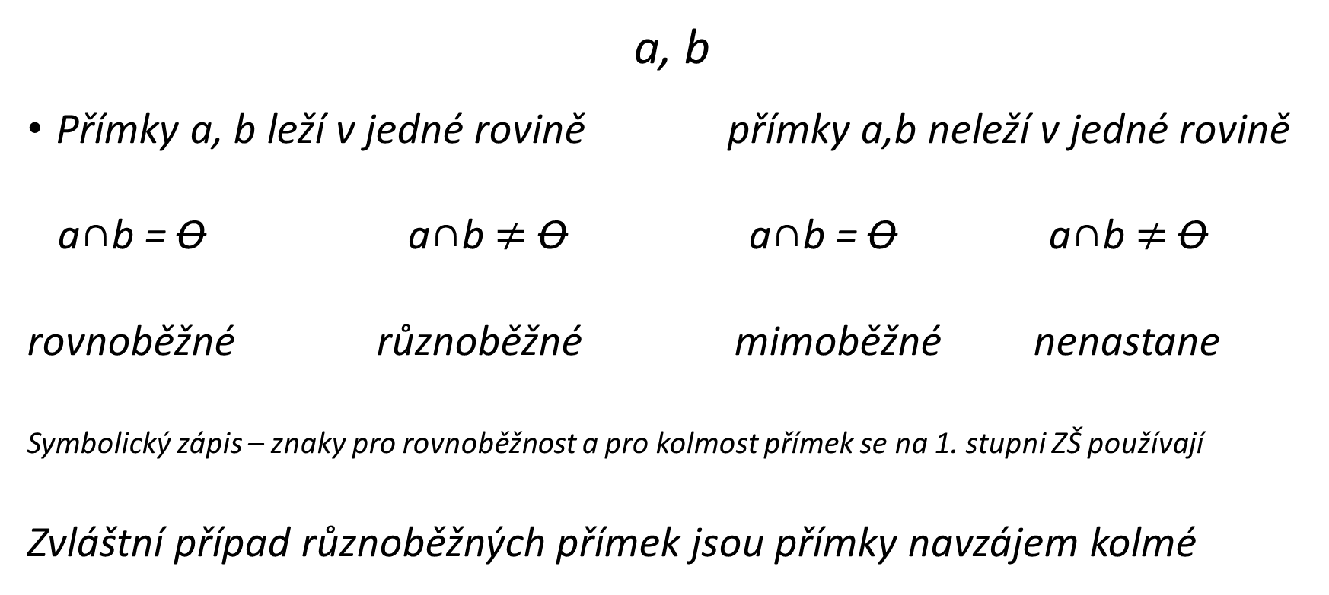
Vzájemná poloha dvou různých přímek v prostoru
a, b
Přímky a, b leží v jedné rovině přímky a,b neleží v jedné rovině
a∩b = Ꝋ a∩b $≠$ Ꝋ a∩b = Ꝋ a∩b $≠$ Ꝋ
rovnoběžné různoběžné mimoběžné nenastane
Symbolický zápis – znaky pro rovnoběžnost a pro kolmost přímek se na 1. stupni ZŠ používají
Zvláštní případ různoběžných přímek jsou přímky navzájem kolmé

Slide 9
Rovnoběžné přímky
Dvě přímky jsou rovnoběžné, právě když leží v jedné rovině a nemají společný bod
Reprezentace v reálném životě
Relace rovnoběžnosti – relace ekvivalence (R, S, T)
Rýsování rovnoběžek – základní konstrukce

Slide 10
Různoběžné přímky
Dvě přímky jsou různoběžné, právě když leží v jedné rovině a mají společný jeden bod.
Společný bod se nazývá průsečík.
Zvláštní případ různoběžných přímek – přímky navzájem kolmé
Přímky jsou navzájem kolmé, jestliže svírají pravý úhel.
(Co je pravý úhel – úhel, který je shodný se svým úhlem vedlejším)
Reprezentace v reálném životě
Vlastnosti relace kolmost
Rýsování kolmic

Slide 11
Trojúhelník
Děti poznávají v předškolním věku tvar
Ve školním věku geometrický útvar
Motivace: příklady trojúhelníků z běžného života (alespoň 5)
Jsou dány tři různé body A, B, C, které neleží v jedné přímce. Trojúhelník ABC je společná část (průnik) polorovin ABC, ACB, BCA.
Jsou dány tři různé body A, B, C, které neleží v jedné přímce. Trojúhelník ABC je uzavřená lomená čára ABC sjednocená se svou vnitřní oblastí.

Slide 12
Trojúhelník – základní pojmy
Vrcholy trojúhelníku ABC – body A, B, C
Strany trojúhelníku ABC – úsečky AB, AC, BC
Strany také označujeme malými písmeny – proti příslušnému vrcholu, např. a, b, c.
Body, které trojúhelníku patří (vnitřní, hraniční), nepatří (vnější)
Trojúhelníková nerovnost – manipulativní činnost
Součet velikostí kterýchkoliv dvou stran trojúhelníku je větší než velikost strany třetí.

Slide 13
Klasifikace trojúhelníků
Podle stran:
Různostranný, rovnoramenný, rovnostranný
Podle vnitřních úhlů:
Ostroúhlý, pravoúhlý, tupoúhlý

Slide 14
Konstrukce trojúhelníku
Ze tří stran (věta sss)
Př. narýsujte trojúhelník ABC, je-li dáno: a = 5 cm, b = 4 cm, c = 7 cm.
Konstrukce pravoúhlého trojúhelníku
a) jsou dány velikosti odvěsen (věta sus)
b) je dána velikost jedné odvěsny a přepony (věta Ssu)

Slide 15
Příčky v trojúhelníku
Využíváme úseček k procvičování učiva a základních konstrukcí
Střední příčky
Těžnice
Výšky
Osy stran
Kružnice trojúhelníku opsaná

Slide 16
Obvod trojúhelníku
Obvod trojúhelníku je číslo, které udává délku jeho hranice. Označíme-li velikosti stran trojúhelníku a, b, c, pak obvod trojúhelníku
o = a + b + c
Obvod trojúhelníku můžeme určovat početně nebo graficky.

